Slide 1


MESA INSTITUCIONAL
PROGRAMA CAIXAPROINFANCIA PONTEVEDRA
22.11.2017
Notes:
1

Slide 2
PROGRAMA CAIXAPROINFANCIA PONTEVEDRA
Impulsado pola Obra Social “La Caixa”, é un programa de accións socioeducativas que promoven a creación de oportunidades de futuro a infancia e familias en risco ou situación de exclusión social.
Notes:
2

Slide 3
OBXECTIVOS:
Facilitar a mellora da situación dos nenos e nenas e das súas familias desenvolvendo as competencias e o compromiso que lles permitirán asumir con autonomía este proceso de mellora.
Fomentar o desenvolvemento social e educativo da infancia no seu contexto familiar, escolar e social.
Contribuir ao aumento da mellora de oportunidades dos nenos e das nenas e as súas familias mediante o desenvolvemento e implementación dun modelo de acción social e educativa integral.
Participar na sensibilización e movilización da sociedade na erradicación da pobreza.
Notes:
3

Slide 4
1ª Mesa Institucional o pasado 11 de novembro de 2016
TRABALLANDO EN REDE:
FUNDACIÓN SECRETARIADO GITANO
FEDERACIÓN PROVINCIAL DE ANPAS. FANPA
GABINETE INMA CASABIELL
FUNDACIÓN MENIÑOS
SOCIEDAD DEPORTIVA TEUCRO
Dentro deste enfoque traballamos coordinados cos Servizos Sociais do Concello de Pontevedra e tamén coa traballadora social da USMI e Centro de Saúde A Parda así coma cos orientadores dos colexios que corresponden á zona delimitada.
10 Mesas Técnicas
do 24 de novembro ao 10 de xullo
para discusión dos casos e as derivación aos servizos da carteira do programa.
Notes:
4

Slide 5
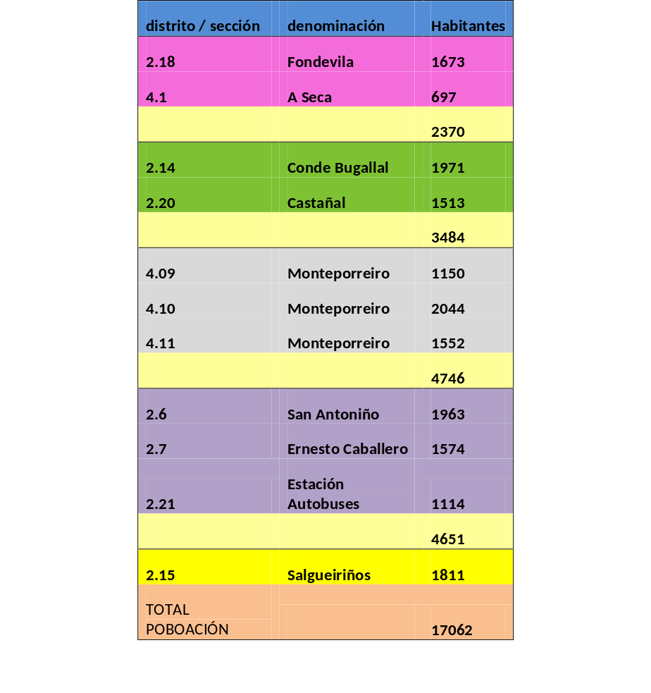
ZONAS ACTUAIS
Notes:
5

Slide 6
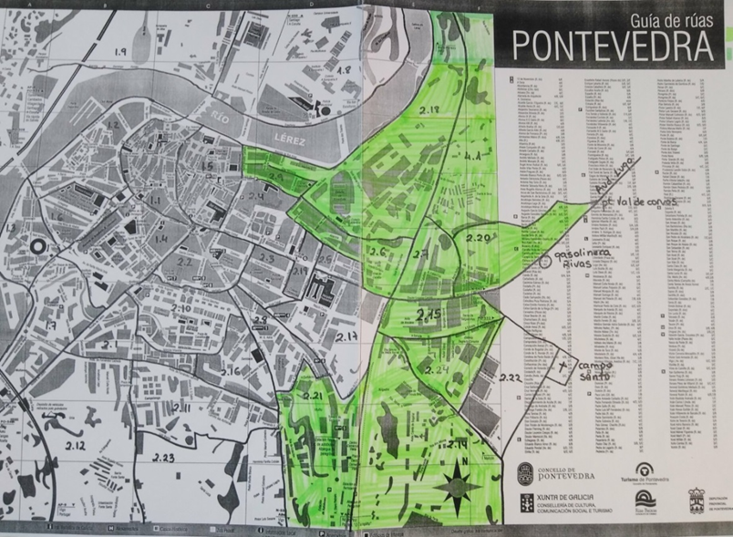
ZONAS ACTUAIS
Notes:
6

Slide 7
SERVIZOS:
FUNDACIÓN SECRETARIADO GITANO: reforzo educativo individual e grupal e aula aberta.
FEDERACIÓN PROVINCIAL DE ANPAS. FANPA: centro aberto, campamentos e colonias urbanas.
GABINETE INMA CASABIELL: atención logopédica e psicomotriz
FUNDACIÓN MENIÑOS: terapia indiviual e/ou grupal, asesoría puntual, espazos familiares 0-3, obradoiros educativos familiares e xestión da carteira de bens do programa.
SOCIEDAD DEPORTIVA TEUCRO: centro aberto, colonias urbanas e campamentos
.
Notes:
7

Slide 8
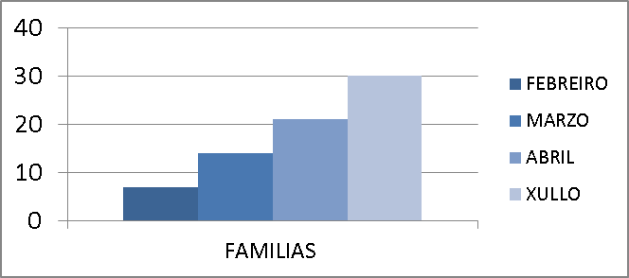
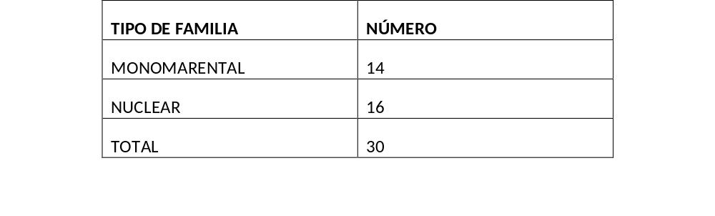
ACCIÓN SOCIAL
FAMILIAS
Notes:
8

Slide 9
ACCIÓN SOCIAL
PLANS DE TRABALLO
NENOS | NENAS | TOTAL
24 | 30 | 54
PLAN DE TRABALLO | NENOS | NENAS | TOTAL
Desenvolver as competencias parentais positivas para mellorar o benestar da propia familia | 5 | 2 | 7
Mellorar o benestar e a saúde da familia | 5 | 10 | 15
Fortalecer as competencias persoais dos fillos enriquecendo a súa contorna educativa extraescolar | 12 | 26 | 38
Mellorar os procesos de integración e éxito escolar dos nenos e nenas | 6 | 10 | 16
Mellorar a integración escolar co acceso a material escolar | 1 | 7 | 8
Mellorar a saúde relacional e psicosocial de toda a familia ou algún dos seus membros | 2 | 5 | 7
TOTAL | 31 | 60 | 91
Notes:
9

Slide 10
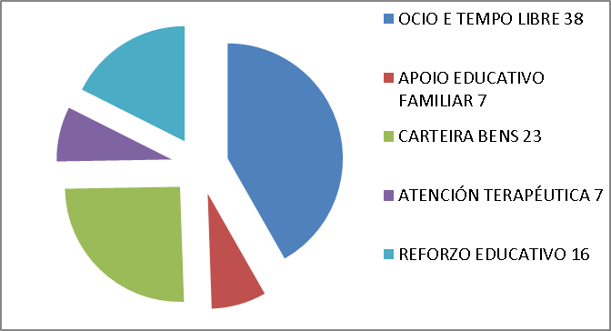
VISIÓN XERAL

Slide 11
MELLORA DO TRABALLO EN REDE
- Establecemento de reunións periódicas (polo menos trimestrais) co persoal técnico e o responsable das entidades prestadoras para apoiar no traballo, reforzar a rede e ir adiantándonos e solucionando problemas.
- Formación das entidades prestadoras en canto ao uso do aplicativo.
- Formación das entidades prestadoras en canto á filosofía e metodoloxía do Programa.
- Posibilidade de reunirse, as entidades prestadoras, referentes e coordinadoras co xestor territorial polo menos 2 veces ao ano para reforzar o traballo da entidade coordinadora.
- Facilitación de espazos de relación e formación coas outras entidades coordinadoras da comunidade autónoma.
- Fortalecemento das relacións cos axentes do territorio que asisten ás mesas técnicas.

Slide 12
DESAFÍOS
Para curso 2017/2018:
Chegar a ter 50 familias derivadas
Consolidar as actividades de ocio e tempo libre e de reforzo educativo
Implementar o programa Crecendo Xuntos, aprender en familia
Mellorar o axuste dos plans de traballo para incrementar as sinerxias coas necesidades reais das familias
Facer polo menos unha reunión de familias do programa
Mellorar as sinerxias entre as entidades da rede promovendo reunións de traballo conxunto cando sexa preciso
Ampliar a área de actuación do programa

Slide 13
Ampliar a área de actuación do programa
Tras a experiencia do curso 2016/2017 valoramos necesaria a ampliación da área territorial de actuación do programa.
Esta proposta ven dada tras constratalo coas traballadoras sociais, xefa de sección e a Concellería de Benestar Social Municipal atendendo a estes motivos principais:
Existe un traballo de dinamización comunitaria de cara á zona leste da cidade polas características poboacionais e socioeconómicas das familias que viven en dita zona.
Correspóndese coa división natural do territorio
Existen alomenos 5 distritos con necesidades especiais de dinamización por características de poboación (poboación migrante, familias monomarentais, situación económica máis feble)
Existe demanda expresada de familias que residen na zona e das traballadoras sociais que non se pode atender coa zonificación actual
Facilitará o obxectivo de atender a 50 familias no programa

Slide 14
ZONA PROPOSTA
distrito / sección | denominación | Habitantes
2.18 | Fondevila | 1673
4.1 | A Seca | 697
2.9 | Santa Clara | 1165
 |  | 2370
2.14 | Conde Bugallal | 1971
2.20 | Castañal | 1513
 |  | 3484
4.09 | Monteporreiro | 1150
4.10 | Monteporreiro | 2044
4.11 | Monteporreiro | 1552
3.1 | Salcedo | 1540
3.2 | Salcedo | 1416
 |  | 4746
2.6 | San Antoniño | 1963
2.7 | Ernesto Caballero | 1574
2.21 | Estación Autobuses | 1114
 |  | 4651
2.15 | Salgueiriños | 1811
TOTAL POBOACIÓN |  | 21183
2.22 Campo santo
2.24 Sagrado corazón
2.9 Santa clara
3.1 Salcedo
3.2 Salcedo
Notes:
14

Slide 15
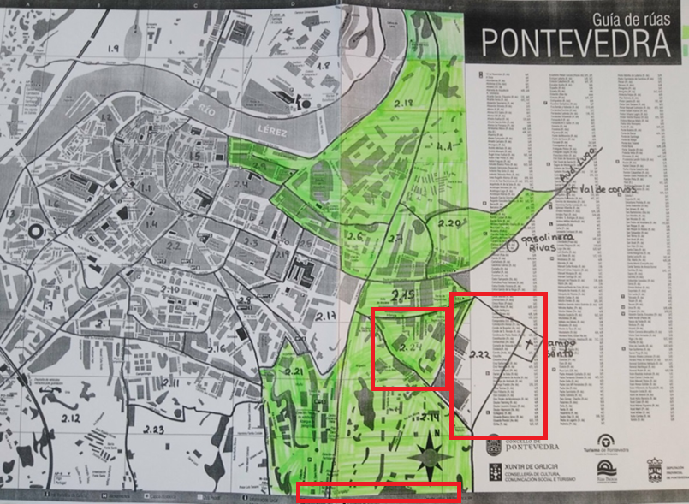
ZONA PROPOSTA
Notes:
15

Slide 16
GRAZAS!!!!
Notes:
16

